Slide 1

Registrační číslo projektu: CZ.1.07/1.4.00/21.1689
Název: VY_12_INOVACE_019_ Inovace a zkvalitnění výuky směřující k rozvoji čtenářské a informační gramotnosti
Šablona: I/2
Název školy: Základní škola Panenský Týnec
439 05 Panenský Týnec 166
Téma: Dánsko
Ročník: 5.
Autor: Petra Brethová
Datum: 3.2.2013

Slide 2
Klíčová slova:
Dánsko
Kodaň
Anotace: Žák se seznámí se státem Dánsko. Zjistí, jak vypadá jeho vlajka, čím je Dánsko významné.

Slide 3
Dánsko
Oficiální název: Dánské království
Hlavní město: Kodaň
Rozloha: 43 094 km²
Počet obyvatel: 5 564 219
Oficiální jazyk: dánština
Státní zřízení: konstituční monarchie
Hlavní náboženství: luteráni
Měna: dánská koruna (DKK)

Slide 4
Dánsko
Dánsko je nejmenší zemí severní Evropy. Je však nejvíce zalidněné. Rozkládá se na plochém Jutském poloostrově a mnoha přilehlých ostrovech. Ostrovy jsou v poslední době propojovány mosty. Dvě třetiny země zabírá orná půda. Vyspělá je rostlinná, zejména však živočišná výroba.

Slide 5
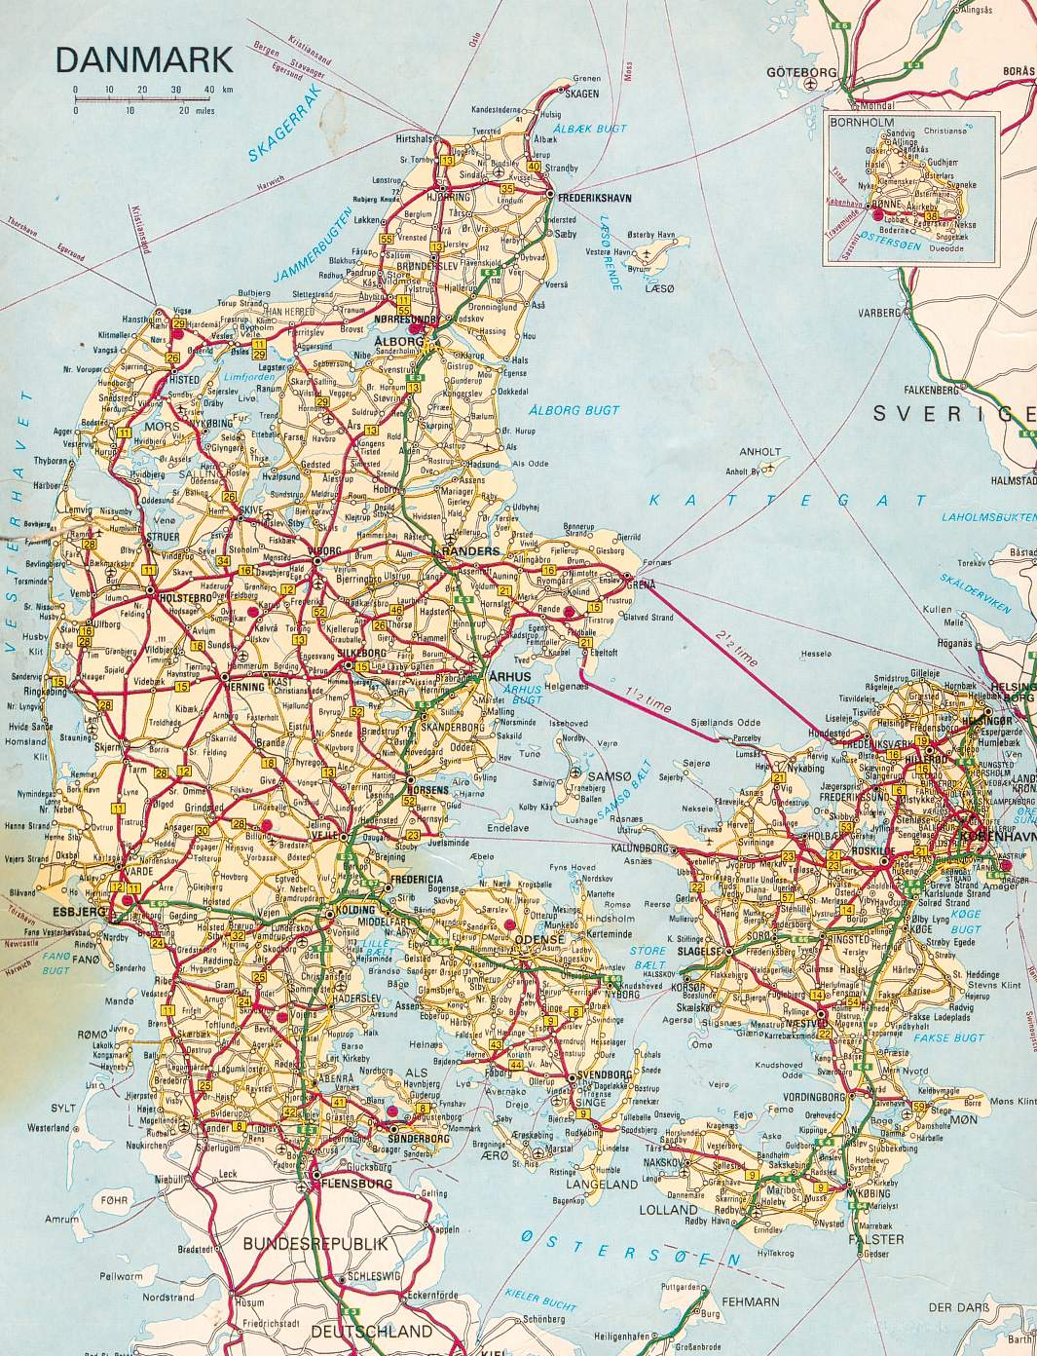
Dánsko mapa

Slide 6
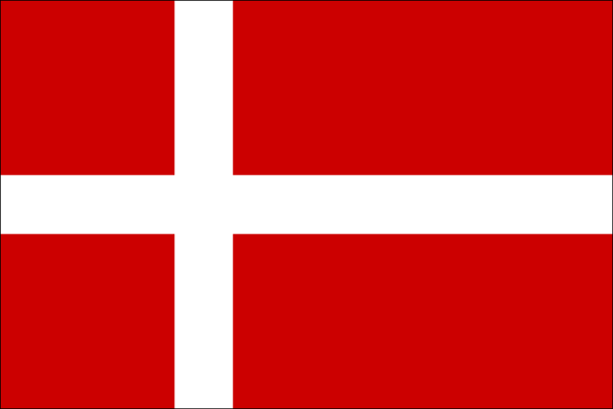
Dánsko vlajka

Slide 7
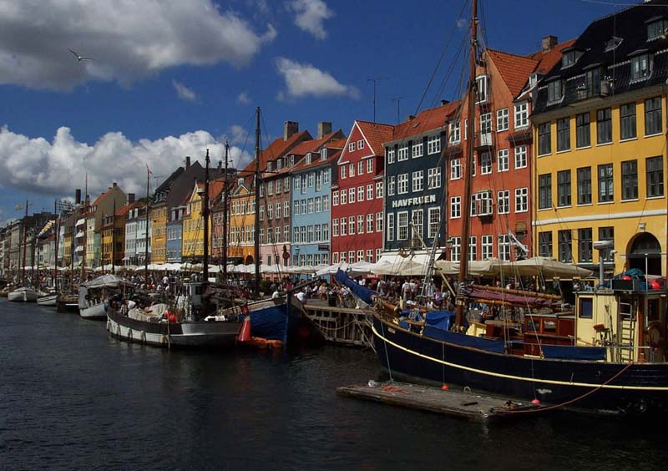
Kodaň

Slide 8
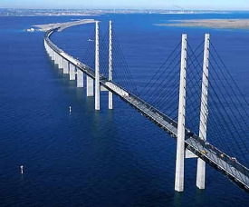
Dánsko:

Slide 9
Otázky a úkoly:
1. Mezi jakým druhým státem vede most z Dánska?
2. Jakou výrobou se zabývá Dánsko?
3. Jakým jazykem se mluví v Dánsku?
4. Jaké je hlavní město Dánska?

Slide 10
Použité zdroje:
http://www.mapa-sveta.info/mapa-danska/
http://www.cojeco.cz/index.php?detail=1&id_desc=17999&s_lang=2
http://www.slantour.cz/zajezdy/informace/kodan---hlavni-mesto-danska
http://www.puzzle-prodej.cz/?manufacture=trefl&token=4

